Slide 1



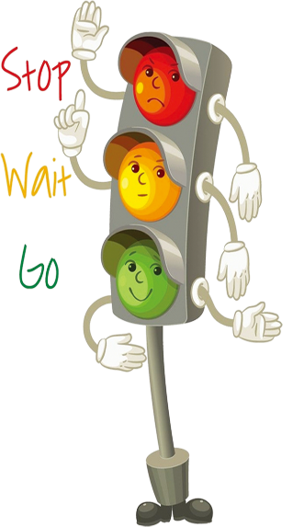


TIẾNG VIỆT
LỚP 1

Slide 2
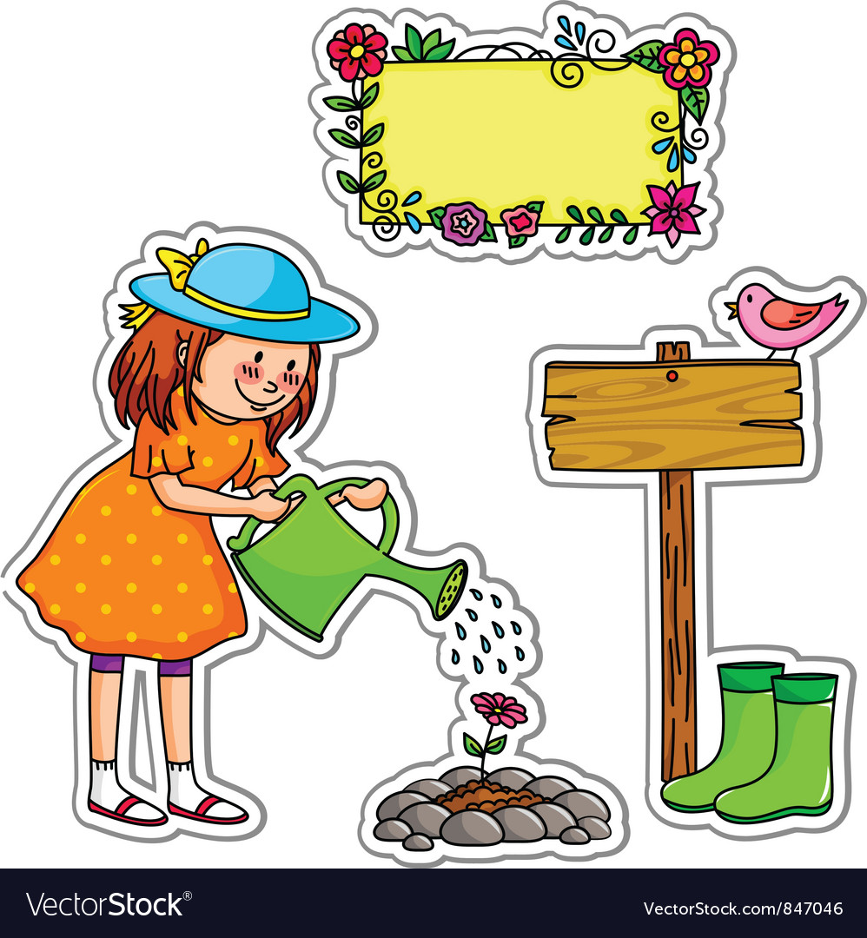


Slide 3
Hai loài vật nào xuất hiện trong câu chuyện Câu hỏi của Sói?
A. Sói và gà
B. Sói và sóc

Slide 4
Cuộc sống của chúng ta sẽ vui vẻ và hạnh phúc khi có ………... .
A. những người bạn tốt
B. sói làm bạn

Slide 5




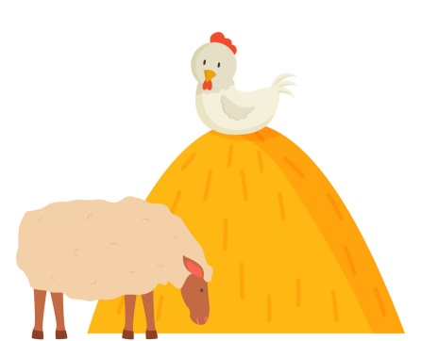
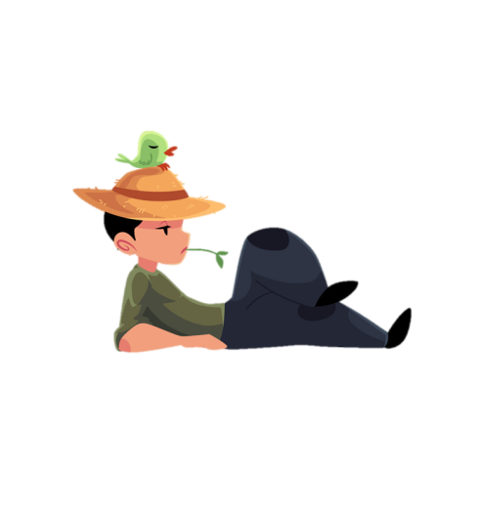
5
Bài
4
CHÚ BÉ CHĂN CỪU

Slide 6

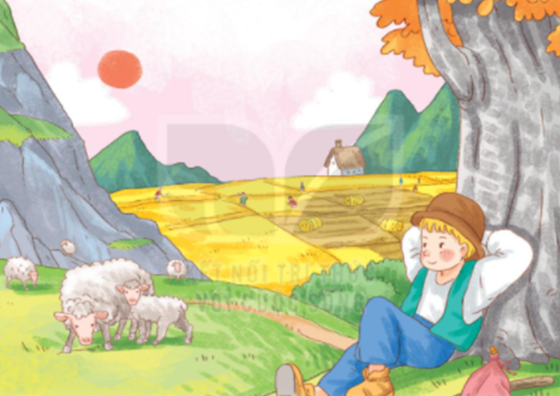
1
Quan sát tranh và nói về con người, cảnh vật trong tranh

Slide 7

2
Đọc
Chú bé chăn cừu
Đọc mẫu
Có một chú bé chăn cừu thường thả cừu gần chân núi. Một hôm thấy buồn quá, chú nghĩ ra một trò đùa cho vui. Chú giả vờ kêu toáng lên:
– Sói! Sói! Cứu tôi với!
Nghe tiếng kêu cứu, mấy bác nông dân đang làm việc gần đấy tức tốc chạy tới. Nhưng họ không thấy sói đâu. Thấy vậy, chú khoái chí lắm.
Mấy hôm sau, chú lại bày ra trò ấy. Các bác nông dân lại chạy tới. Rồi một hôm, sói đến thật. Chú hốt hoảng kêu gào xin cứu giúp. Các bác nông dân nghĩ là chú lại lừa mình, nên vẫn thản nhiên làm việc. Thế là sói thỏa thuê ăn thịt hết cả đàn cừu.
(Theo Ê-dốp)

Slide 8
Học sinh đọc thầm

Slide 9
Chú bé chăn cừu
Có một chú bé chăn cừu thường thả cừu gần chân núi. Một hôm thấy buồn quá, chú nghĩ ra một trò đùa cho vui. Chú giả vờ kêu toáng lên:
– Sói! Sói! Cứu tôi với!
Nghe tiếng kêu cứu, mấy bác nông dân đang làm việc gần đấy tức tốc chạy tới. Nhưng họ không thấy sói đâu. Thấy vậy, chú khoái chí lắm.
Mấy hôm sau, chú lại bày ra trò ấy. Các bác nông dân lại chạy tới. Rồi một hôm, sói đến thật. Chú hốt hoảng kêu gào xin cứu giúp. Các bác nông dân nghĩ là chú lại lừa mình, nên vẫn thản nhiên làm việc. Thế là sói thỏa thuê ăn thịt hết cả đàn cừu.
(Theo Ê-dốp)
Em hãy tìm từ khó trong bài.
Notes:
Gv có thể linh động dùng các câu hỏi như “Tìm tiếng có âm cuối là “t”, “c”, âm đầu “tr”, “ch”…

Slide 10
kêu cứu
Luyện đọc
chăn cừu
thản nhiên

Slide 11
Chú bé chăn cừu
Có một chú bé chăn cừu thường thả cừu gần chân núi.// Một hôm thấy buồn quá, chú nghĩ ra một trò đùa cho vui.// Chú giả vờ kêu toáng lên:
– Sói! Sói! Cứu tôi với!//
Nghe tiếng kêu cứu, mấy bác nông dân đang làm việc gần đấy tức tốc chạy tới.// Nhưng họ không thấy sói đâu.// Thấy vậy, chú khoái chí lắm.//
Mấy hôm sau, chú lại bày ra trò ấy.// Các bác nông dân lại chạy tới.// Rồi một hôm, sói đến thật.// Chú hốt hoảng kêu gào xin cứu giúp.// Các bác nông dân nghĩ là chú lại lừa mình, nên vẫn thản nhiên làm việc.// Thế là sói thỏa thuê ăn thịt hết cả đàn cừu.//
(Theo Ê-dốp)
1
Có một chú bé chăn cừu thường thả cừu gần chân núi. Một hôm thấy buồn quá, chú nghĩ ra một trò đùa cho vui. Chú giả vờ kêu toáng lên:
– Sói! Sói! Cứu tôi với!
Nghe tiếng kêu cứu, mấy bác nông dân đang làm việc gần đấy tức tốc chạy tới. Nhưng họ không thấy sói đâu. Thấy vậy, chú khoái chí lắm.
Mấy hôm sau, chú lại bày ra trò ấy. Các bác nông dân lại chạy tới. Rồi một hôm, sói đến thật. Chú hốt hoảng kêu gào xin cứu giúp. Các bác nông dân nghĩ là chú lại lừa mình, nên vẫn thản nhiên làm việc. Thế là sói thỏa thuê ăn thịt hết cả đàn cừu.
(Theo Ê-dốp)
2
3
4
5
6
7
8
9
10
11
12
Em hãy tự ngắt câu vào SGK

Slide 12
Luyện đọc câu dài:
4
Nghe tiếng kêu cứu, mấy bác nông dân đang làm việc gần đấy tức tốc chạy tới.
11
Các bác nông dân nghĩ là chú lại lừa mình, nên vẫn thản nhiên làm việc.

Slide 13
Chú bé chăn cừu
Có một chú bé chăn cừu thường thả cừu gần chân núi.// Một hôm thấy buồn quá, chú nghĩ ra một trò đùa cho vui.// Chú giả vờ kêu toáng lên:
– Sói! Sói! Cứu tôi với!//
Nghe tiếng kêu cứu, mấy bác nông dân đang làm việc gần đấy tức tốc chạy tới.// Nhưng họ không thấy sói đâu.// Thấy vậy, chú khoái chí lắm.//
Mấy hôm sau, chú lại bày ra trò ấy.// Các bác nông dân lại chạy tới.// Rồi một hôm, sói đến thật.// Chú hốt hoảng kêu gào xin cứu giúp.// Các bác nông dân nghĩ là chú lại lừa mình, nên vẫn thản nhiên làm việc.// Thế là sói thỏa thuê ăn thịt hết cả đàn cừu.//
(Theo Ê-dốp)
1
Có một chú bé chăn cừu thường thả cừu gần chân núi. Một hôm thấy buồn quá, chú nghĩ ra một trò đùa cho vui. Chú giả vờ kêu toáng lên:
– Sói! Sói! Cứu tôi với!
Nghe tiếng kêu cứu, mấy bác nông dân đang làm việc gần đấy tức tốc chạy tới. Nhưng họ không thấy sói đâu. Thấy vậy, chú khoái chí lắm.
Mấy hôm sau, chú lại bày ra trò ấy. Các bác nông dân lại chạy tới. Rồi một hôm, sói đến thật. Chú hốt hoảng kêu gào xin cứu giúp. Các bác nông dân nghĩ là chú lại lừa mình, nên vẫn thản nhiên làm việc. Thế là sói thỏa thuê ăn thịt hết cả đàn cừu.
(Theo Ê-dốp)
2
3
4
5
6
7
8
9
10
11
12
Đọc nối tiếp câu

Slide 14



Chú bé chăn cừu
Có một chú bé chăn cừu thường thả cừu gần chân núi. Một hôm thấy buồn quá, chú nghĩ ra một trò đùa cho vui. Chú giả vờ kêu toáng lên:
– Sói! Sói! Cứu tôi với!
Nghe tiếng kêu cứu, mấy bác nông dân đang làm việc gần đấy tức tốc chạy tới. Nhưng họ không thấy sói đâu. Thấy vậy, chú khoái chí lắm.
Mấy hôm sau, chú lại bày ra trò ấy. Các bác nông dân lại chạy tới. Rồi một hôm, sói đến thật. Chú hốt hoảng kêu gào xin cứu giúp. Các bác nông dân nghĩ là chú lại lừa mình, nên vẫn thản nhiên làm việc. Thế là sói thỏa thuê ăn thịt hết cả đàn cừu.
(Theo Ê-dốp)
1
2
Bài đọc có mấy đoạn?
Đọc nối tiếp đoạn

Slide 15
Chú bé chăn cừu
Có một chú bé chăn cừu thường thả cừu gần chân núi. Một hôm thấy buồn quá, chú nghĩ ra một trò đùa cho vui. Chú giả vờ kêu toáng lên:
– Sói! Sói! Cứu tôi với!
Nghe tiếng kêu cứu, mấy bác nông dân đang làm việc gần đấy tức tốc chạy tới. Nhưng họ không thấy sói đâu. Thấy vậy, chú khoái chí lắm.
Mấy hôm sau, chú lại bày ra trò ấy. Các bác nông dân lại chạy tới. Rồi một hôm, sói đến thật. Chú hốt hoảng kêu gào xin cứu giúp. Các bác nông dân nghĩ là chú lại lừa mình, nên vẫn thản nhiên làm việc. Thế là sói thỏa thuê ăn thịt hết cả đàn cừu.
(Theo Ê-dốp)
Đọc theo nhóm
Đọc toàn bài

Slide 16

Chú bé chăn cừu
Có một chú bé chăn cừu thường thả cừu gần chân núi. Một hôm thấy buồn quá, chú nghĩ ra một trò đùa cho vui. Chú giả vờ kêu toáng lên:
– Sói! Sói! Cứu tôi với!
Nghe tiếng kêu cứu, mấy bác nông dân đang làm việc gần đấy tức tốc chạy tới. Nhưng họ không thấy sói đâu. Thấy vậy, chú khoái chí lắm.
Mấy hôm sau, chú lại bày ra trò ấy. Các bác nông dân lại chạy tới. Rồi một hôm, sói đến thật. Chú hốt hoảng kêu gào xin cứu giúp. Các bác nông dân nghĩ là chú lại lừa mình, nên vẫn thản nhiên làm việc. Thế là sói thỏa thuê ăn thịt hết cả đàn cừu.
(Theo Ê-dốp)
Thi đua

Slide 17

Trả lời câu hỏi
Đọc toàn bài
3
Chú bé chăn cừu
Có một chú bé chăn cừu thường thả cừu gần chân núi. Một hôm thấy buồn quá, chú nghĩ ra một trò đùa cho vui. Chú giả vờ kêu toáng lên:
– Sói! Sói! Cứu tôi với!
Nghe tiếng kêu cứu, mấy bác nông dân đang làm việc gần đấy tức tốc chạy tới. Nhưng họ không thấy sói đâu. Thấy vậy, chú khoái chí lắm.
Mấy hôm sau, chú lại bày ra trò ấy. Các bác nông dân lại chạy tới. Rồi một hôm, sói đến thật. Chú hốt hoảng kêu gào xin cứu giúp. Các bác nông dân nghĩ là chú lại lừa mình, nên vẫn thản nhiên làm việc. Thế là sói thỏa thuê ăn thịt hết cả đàn cừu.
(Theo Ê-dốp)
Notes:
Gọi HS đọc lại bài

Slide 18
Đọc đoạn 1:
Có một chú bé chăn cừu thường thả cừu gần chân núi. Một hôm thấy buồn quá, chú nghĩ ra một trò đùa cho vui. Chú giả vờ kêu toáng lên:
– Sói! Sói! Cứu tôi với!
Nghe tiếng kêu cứu, mấy bác nông dân đang làm việc gần đấy tức tốc chạy tới. Nhưng họ không thấy sói đâu. Thấy vậy, chú khoái chí lắm.
Chú bé trong câu chuyện làm công việc gì?
Chú bé chăn cừu nghĩ ra trò gì để đùa cho vui?
Nghe tiếng kêu cứu, mấy bác nông dân đã làm gì?

Slide 19
Em có nhận xét gì về hành động của các bác nông dân?
Các bác nông dân tốt bụng, sẵn sàng giúp đỡ khi người khác gặp khó khăn.

Slide 20
Đọc đoạn 2:
Mấy hôm sau, chú lại bày ra trò ấy. Các bác nông dân lại chạy tới. Rồi một hôm, sói đến thật. Chú hốt hoảng kêu gào xin cứu giúp. Các bác nông dân nghĩ là chú lại lừa mình, nên vẫn thản nhiên làm việc. Thế là sói thỏa thuê ăn thịt hết cả đàn cừu.
Chú bé dừng trò đùa lại hay vẫn tiếp tục?
Vì sao bầy sói có thể thỏa thuê ăn thịt cừu?

Slide 21
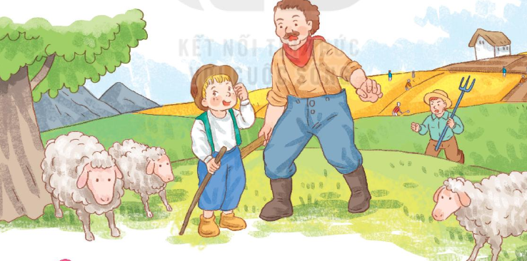
Em rút ra được bài học gì từ câu chuyện?

Slide 22
Em rút ra được bài học gì từ
câu chuyện?
Hãy biết đùa đúng chỗ, đúng lúc, không lấy việc nói dối làm trò đùa.
Chúng ta không nên nói dối, nói dối sẽ làm mất niềm tin của mọi người.

Slide 23

Viết vào vở câu trả lời cho câu hỏi c ở mục 3
c. Em nghĩ rằng (…).
Em nghĩ rằng chúng ta không nên nói dối.
Em nghĩ rằng chúng ta không nên lấy việc nói dối làm trò đùa.
Em nghĩ rằng chúng ta nên sống thật thà và biết tôn trọng người khác.
Notes:
HS có thể có nhiều cách trả lời...

Slide 24

4
Viết vào vở câu trả lời cho câu hỏi c ở mục 3
c. Em nghĩ rằng chúng ta không nên nói dối.
o
Em wθĩ ǟằng εúng Ǉa δŪg Ζłn wĀ dĒ.
o
o
o
o
o
o
o
Cần chú ý gì khi viết chữ đầu câu?
Cuối câu có dấu gì?
Khoảng cách giữa các chữ như thế nào?
Notes:
HS có thể chọn câu trả lời của mình để viết, GV không nên áp đặt

Slide 25

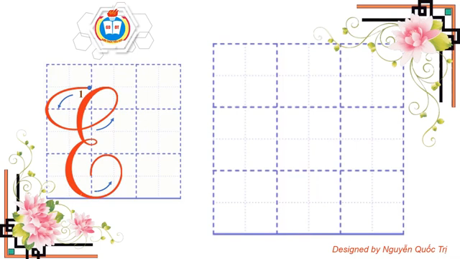

Slide 26
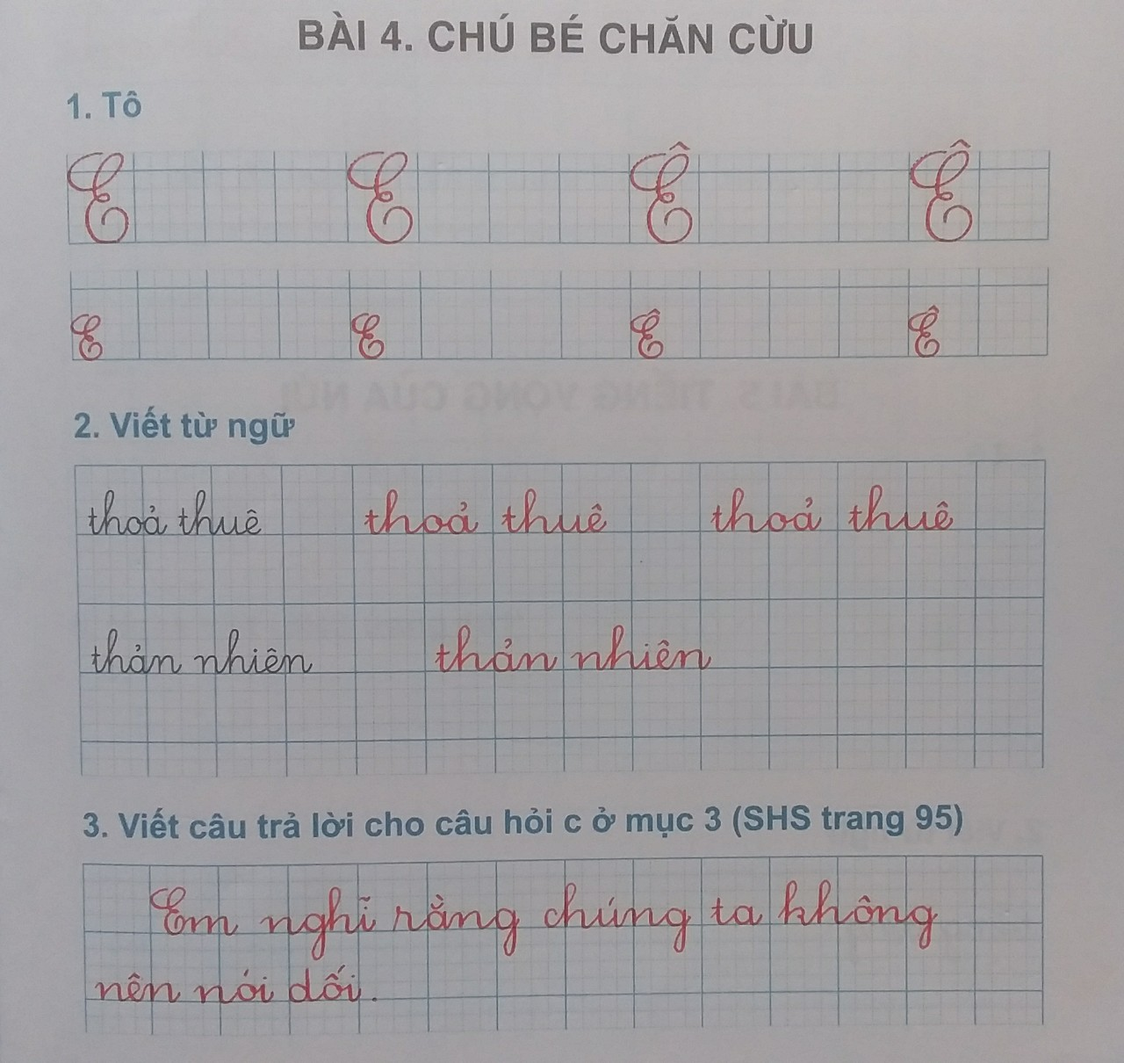

Slide 27
Dặn dò:
Đọc lại bài: Chú bé chăn cừu (trang 94, 95).
Chuẩn bị bài mới (trang 96, 97).

Slide 28
Giải nghĩa từ khó:
Tức tốc: làm một việc gì đó ngay lập tức, rất gấp.
Thản nhiên: Có vẻ như bình thường, coi như không có chuyện gì.
Thỏa thuê: rất thỏa, được tha hồ theo ý muốn.
Notes:
GV đọc sách GV để nắm chắc phần này. Phần này k nên nói quá sâu vì kiến thức sinh học hơi phức tạp.

